Slide 1
第七次作业
2.18，补充作业，3.1

Slide 2
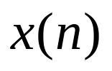
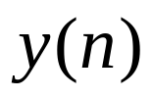
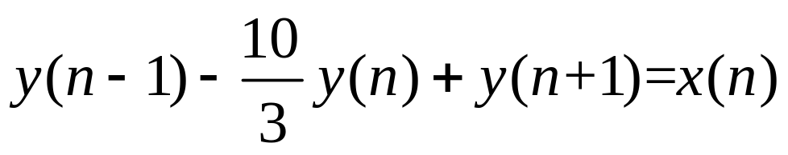
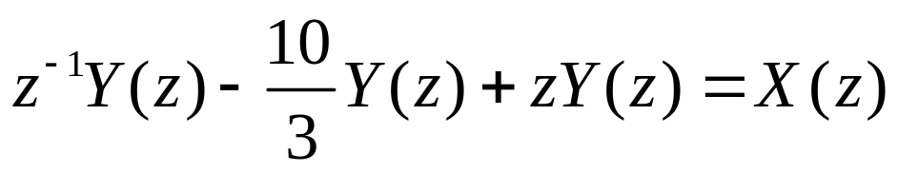
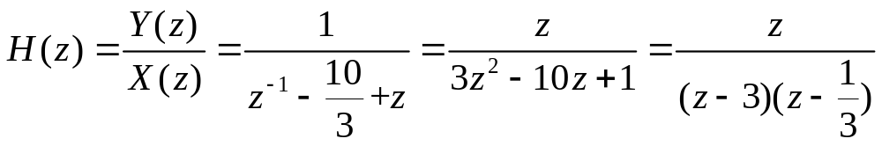
2.18. 研究一个输入为 和输出为 的时域离散线性移不变系统，已知它满足
并已知系统是稳定的，试求系统的单位抽样响应
解：
（1）双边 z 变换
故，系统函数为

Slide 3
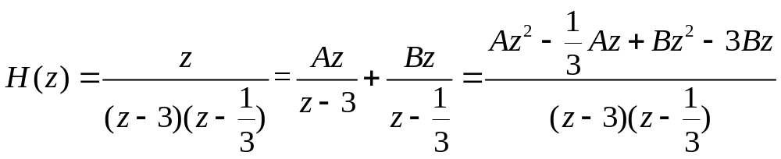
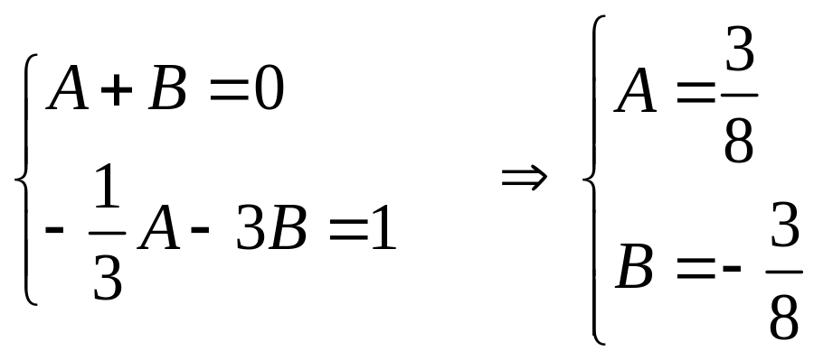
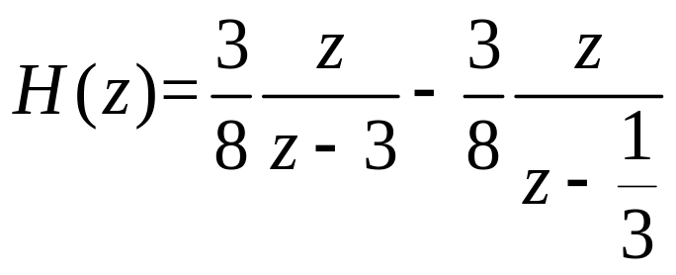
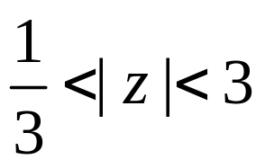
系统函数的极点为：3，1/3。因为系统稳定，故收敛区域包括单位圆，即收敛域为：

Slide 4
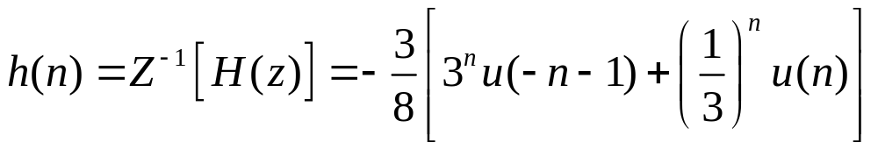
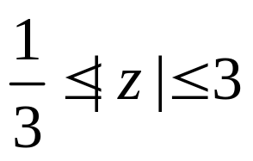
系统函数的单位抽样响应为
点评：（1）收敛域： ，错误！不能相等

Slide 5
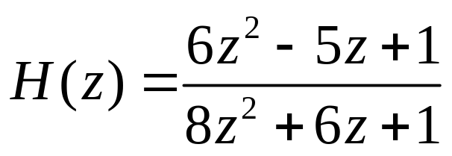
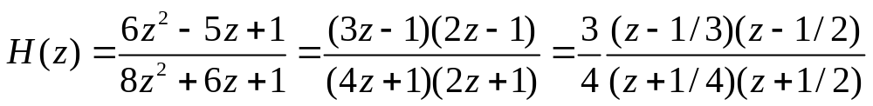
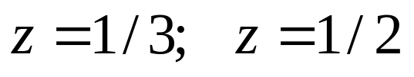
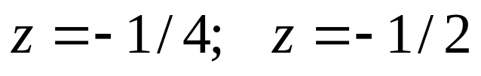
补充题：已知一个IIR数字滤波器的系统函数为
试用几何作图法判断该滤波器的类型（低通、高通、带通、带阻）？
解：
零点为：
极点为：

Slide 6
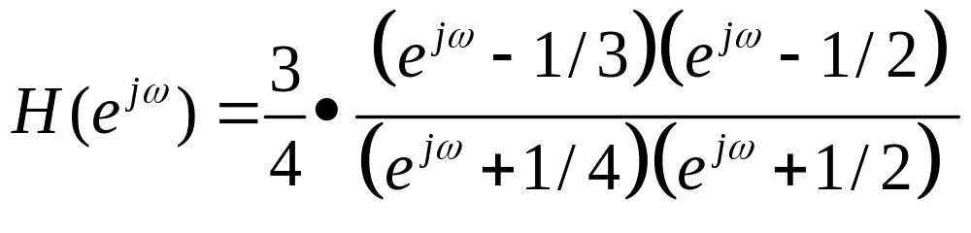
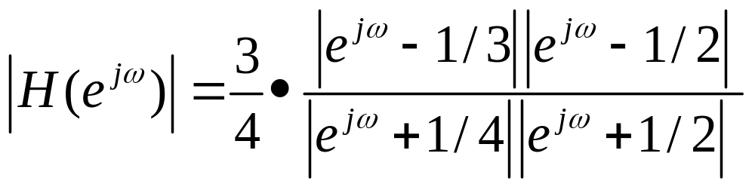
系统频率响应为
幅度频率响应为

Slide 7





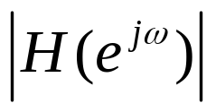


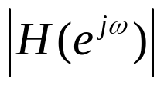
几何作图法求解
当 时，分子最小，分母最大， 最小
当 时，分子最大，分母最小， 最大
当 时，分子从小变大，分母 从大变小
从小变大。
故系统是一个高通滤波器

Slide 8
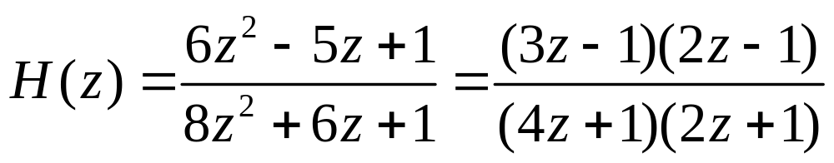
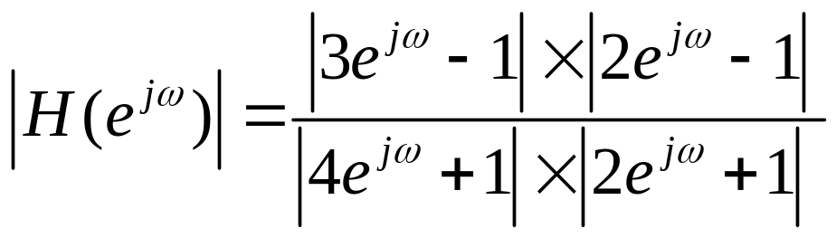
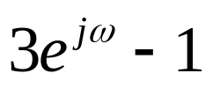
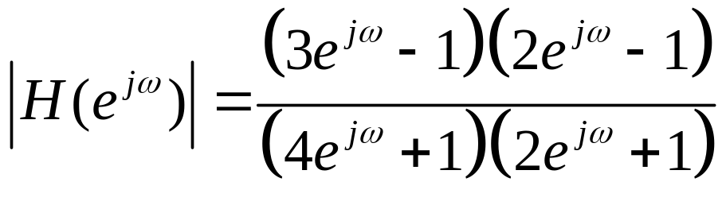
说明：
1）系统函数和频率响应不能写成如下形式：
这样，没有办法再图中画出向量 等；
2）要画图，要画出零矢量、极矢量。
3）不能写成

Slide 9
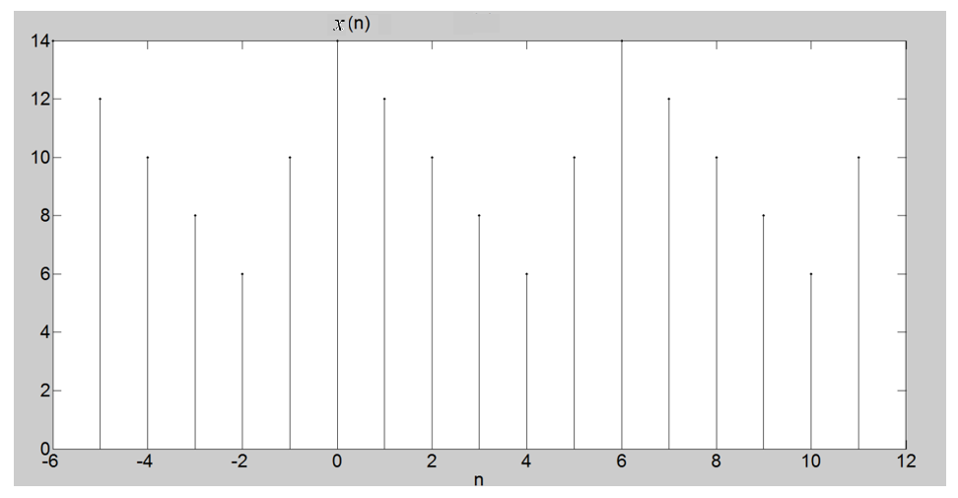
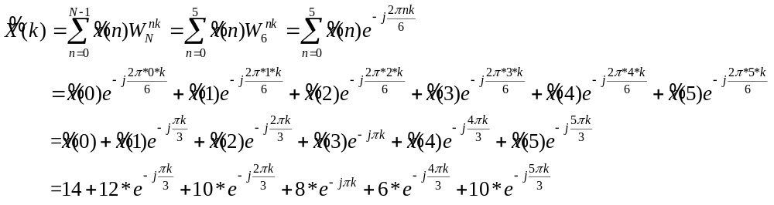
3.1 如图，序列x(n)是周期为6的周期性序列，试求其傅里叶级数的系数。
解：

Slide 10
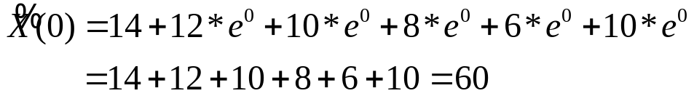
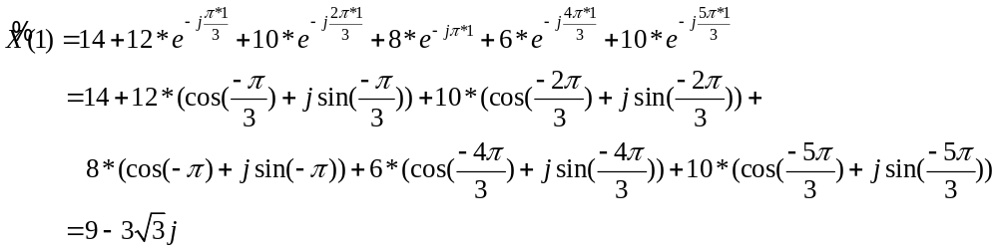
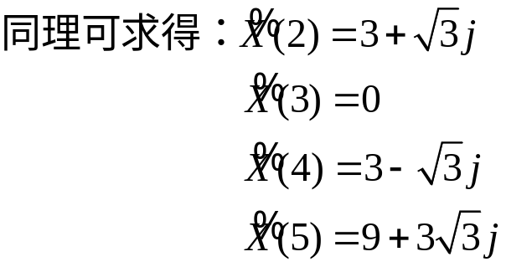
评：基本上全部做对了！

